Slide 1
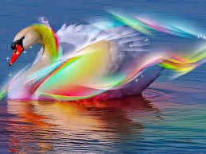
Colorea Tu Vida Con Emociones Positivas

Slide 2
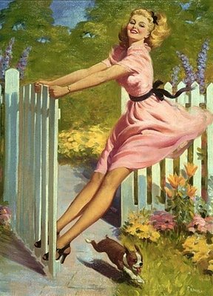
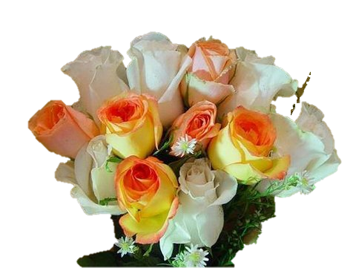
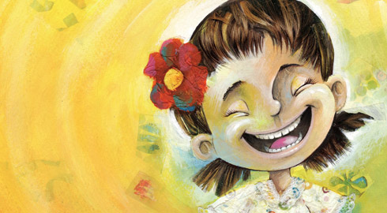
Alegría
Es un valor que nos permite vivir en armonía con los demás. Es la tendencia del ser humano de ver las cosas con optimismo, de tal manera que consideramos o juzgamos bajo el aspecto más favorable.

Slide 3
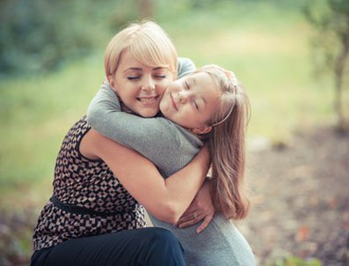
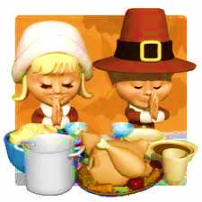
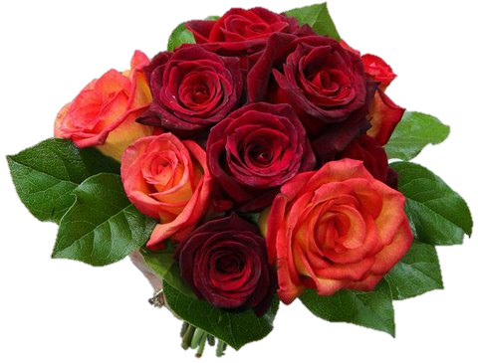
Gratitud
GRATITUD
En un acto de amor que te hace vibrar en positivo.

Slide 4
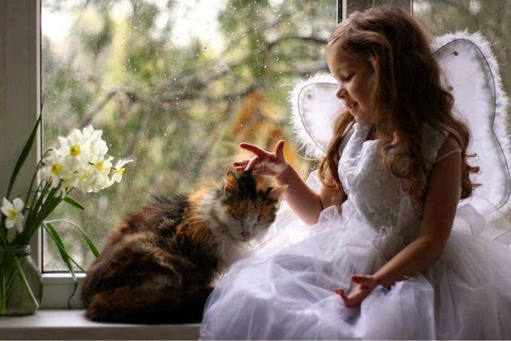
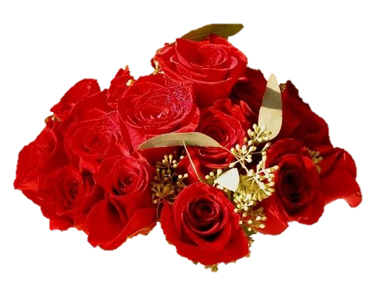
Serenidad
Es una palabra muy sencilla, con un contenido profundo que proporciona calma y tranquilidad cuando se pronuncia.

Slide 5
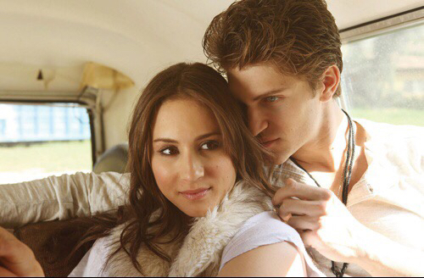
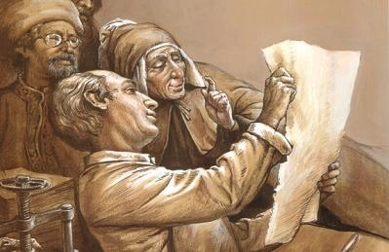
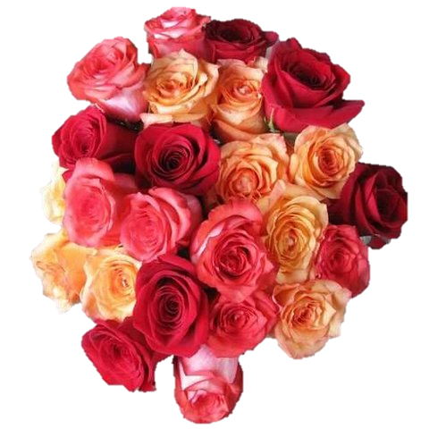
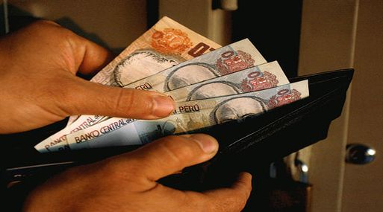
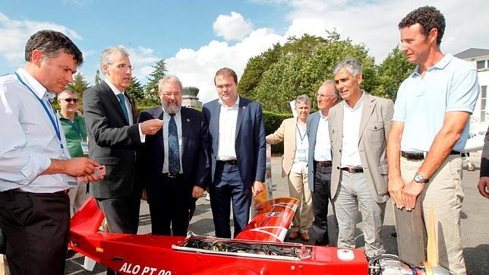
Interés
El término Interés tiene tres grandes aceptaciones Por un lado, hace referencia
a la afinidad o tendencia de una persona
hacia otro sujeto, cosa o situación.

Slide 6
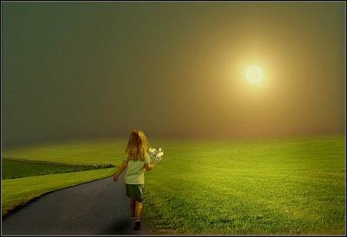
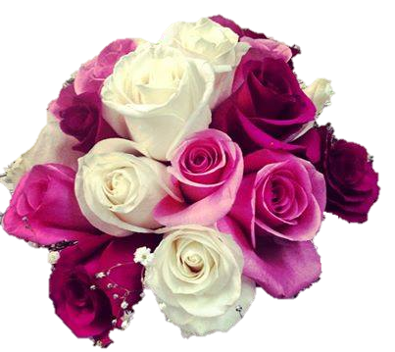
Esperanza
Es uno de los sentimientos más positivos y constructivos que puede experimentar un ser humano.

Slide 7
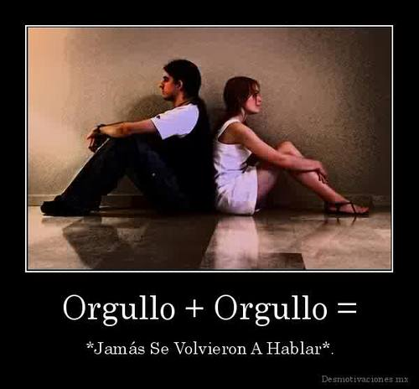
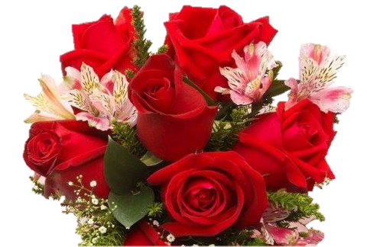
Orgullo
Puede estimularte a progresar, a luchar y a no dejarte vencer……
ó puede llevarte a no reconocer cambios posibilidades de mejoría y al aislamiento social.

Slide 8
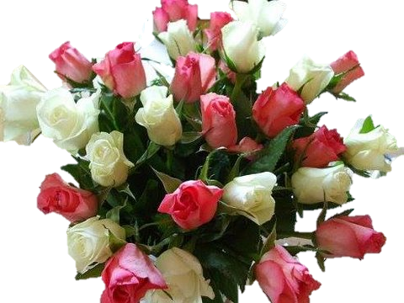
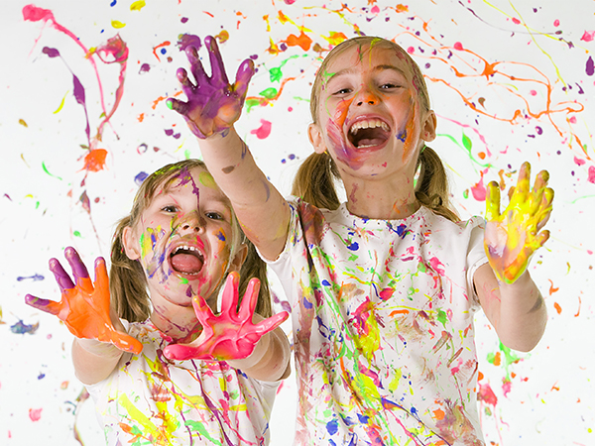
Diversión
La Diversión es sinceramente uno de los mejores valores de todos los seres humanos.

Slide 9
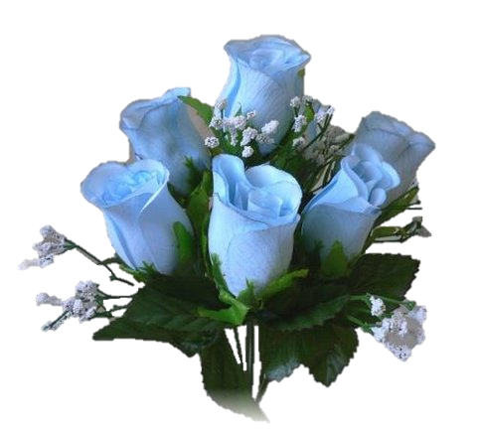
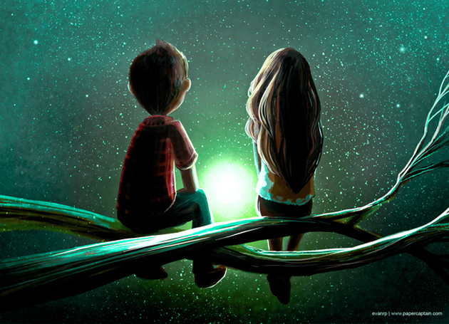
Inspiración
Es el momento previo a la creación, el detalle constructivo es el que la hace posible.

Slide 10
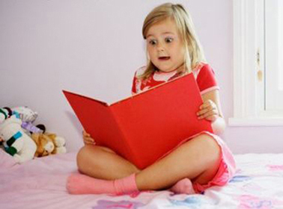
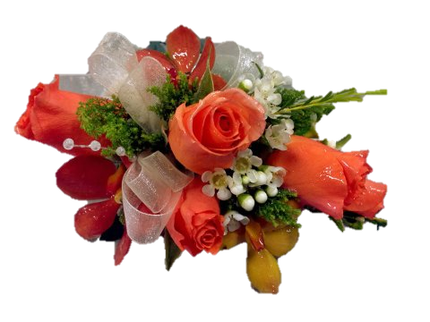
Asombro
El asombro es la contemplación de algo que nos llama la atención de algo extraordinario.

Slide 11
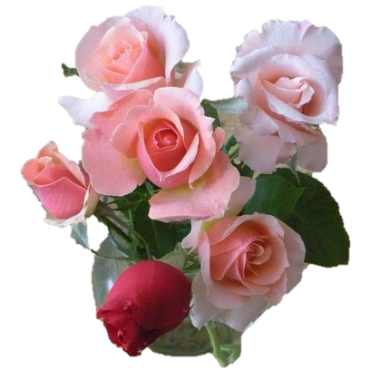
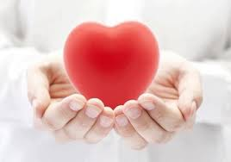

Amor
Es una hermosa
palabra que encierra un sentimiento lleno de misterio anhelos, y deseos inexplicables
es la verdad es la alegría es la
que está en el origen
de toda
creación

Slide 12






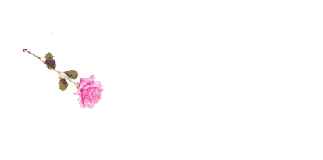


Diseño: Amore
Tema: : Colorea Tu Vida con Emociones Positivas
Música : Secrets of my Heart
Interprete : Ernesto cortazar
Amore

Slide 13







¿Te ha gustado?
Puedes ver más entrando
Aquí
Además puedes recibir powerpoints en tu correo electrónico suscribiéndote aquí:

